Slide 1

Мастер-класс
«Моя уверенность»
Тренер: Сизова Ольга Робертовна

Slide 2
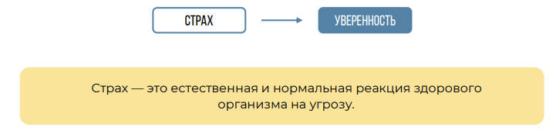
Про страх

Slide 3
Про страх
Нужно работать с эмоциями и снизить стрессогенность фактора!

Slide 4
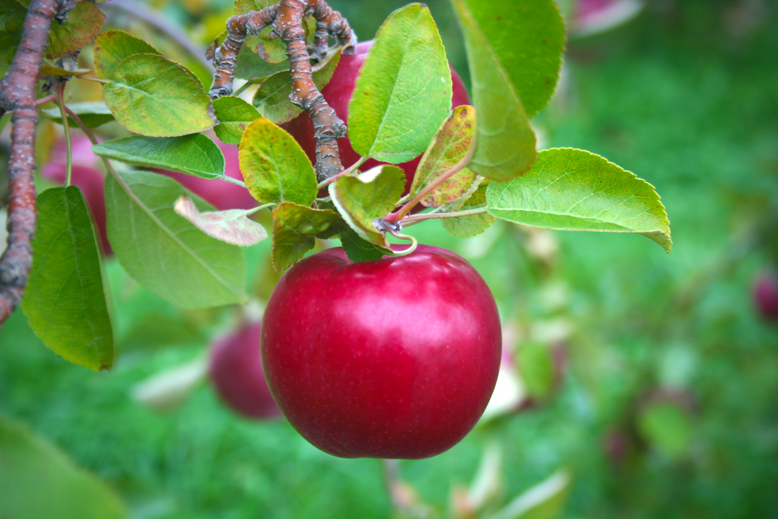
Ассертивность?

Slide 5
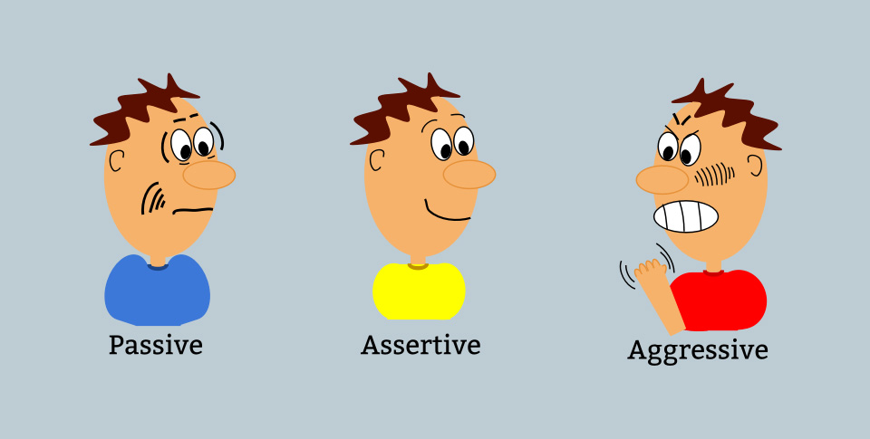
Три модели поведения

Slide 6
Ассертивность?
Ассертивность — по мнению американского психотерапевта Мануэля Смита (англ. Manuel J. Smith) — способность человека не зависеть от внешних влияний и оценок, самостоятельно регулировать собственное поведение и отвечать за него

Slide 7
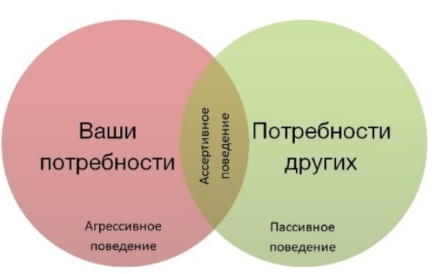
Правда по середине

Slide 8
Ассертивные фразы
Упражнение в парах-тройках
На выполнение 15 мин.
На обсуждение 10 мин.

Slide 9
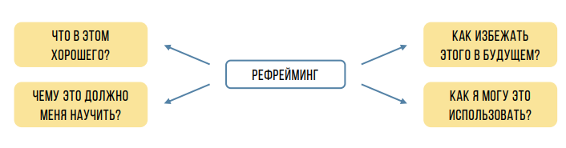
Сила рефрейминга

Slide 10
Пример рефрейминга
Ситуация Муж везет меня ко врачу и мы опаздываем….А я ведь просила его выехать раньше | Что в этом хорошего? | У меня есть муж Это любимый человек Он меня везет к доктору, тем самым проявляя заботу обо мне У нас есть машина, иначе бы я толкалась в общественном транспорте У нас есть совместные дела Есть время пообщаться, пока стоим в пробке
 | Чему это должно меня научить? | ТЕРПЕНИЮ Переключать внимание на темы, на обзор за окном, чтобы не тревожиться о том, что не успею к доктору вовремя
 | Как этого избежать в будущем? | Напомнить мужу о том, что 17.00 – это час пик и лучше выехать пораньше

Slide 11
Пример рефрейминга
 | Как я могу это использовать? | Проверить свою скорость передвижения в пространстве – с первого по третий этаж Дать себе кардионагрузку
 | Могло быть хуже | Мы бы торопились и была бы авария…травмы, финансовые потери, агрессивный виновник ДТП…куча проблем и отрицательных эмоций

Slide 12
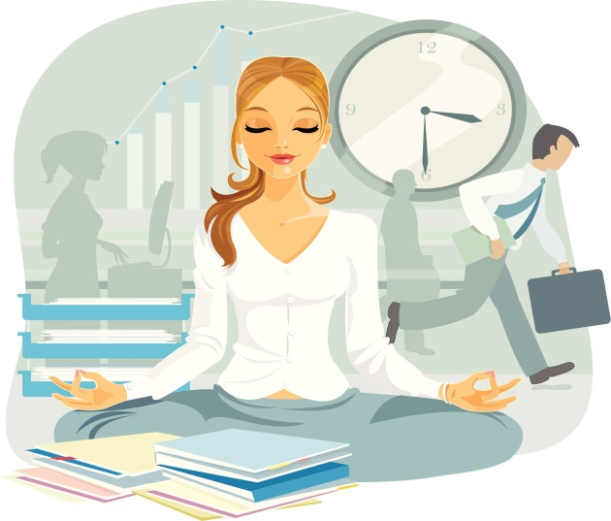
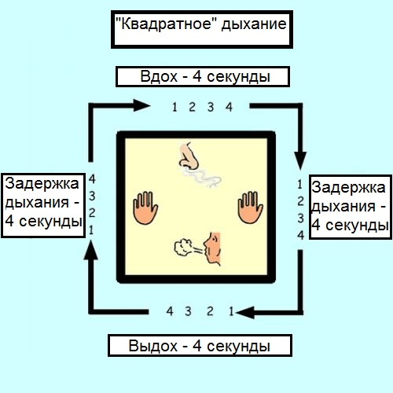
Еще про саморегуляцию
Дыхательные техники
6 вдох / 8 выдох
Дыхание по квадрату

Slide 13
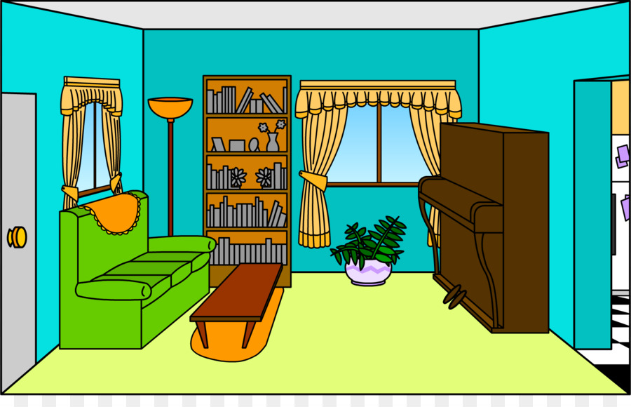
Техника «Я-камера»

Slide 14

Техника «Стакан воды»

Slide 15
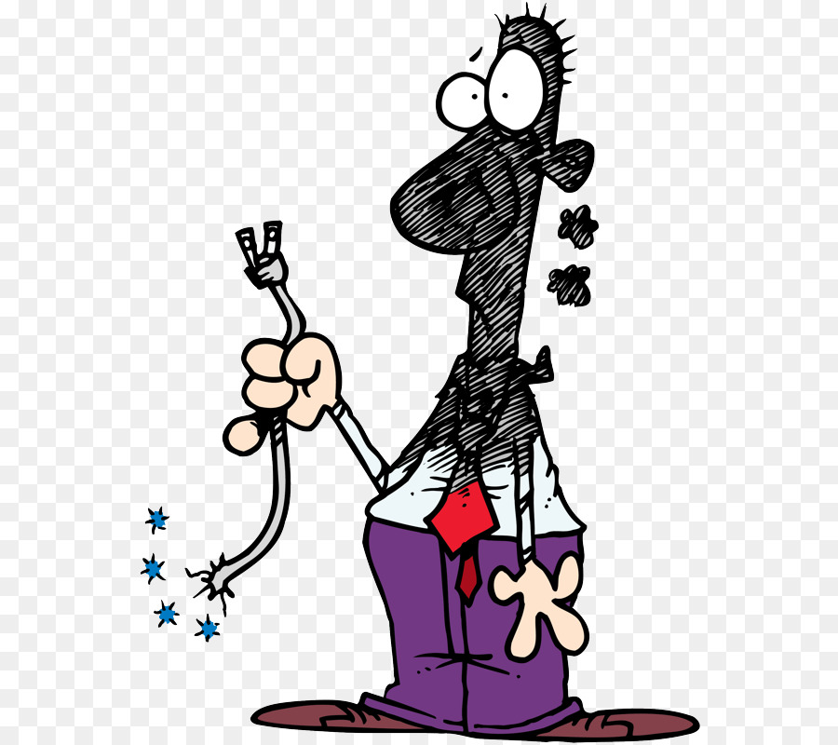
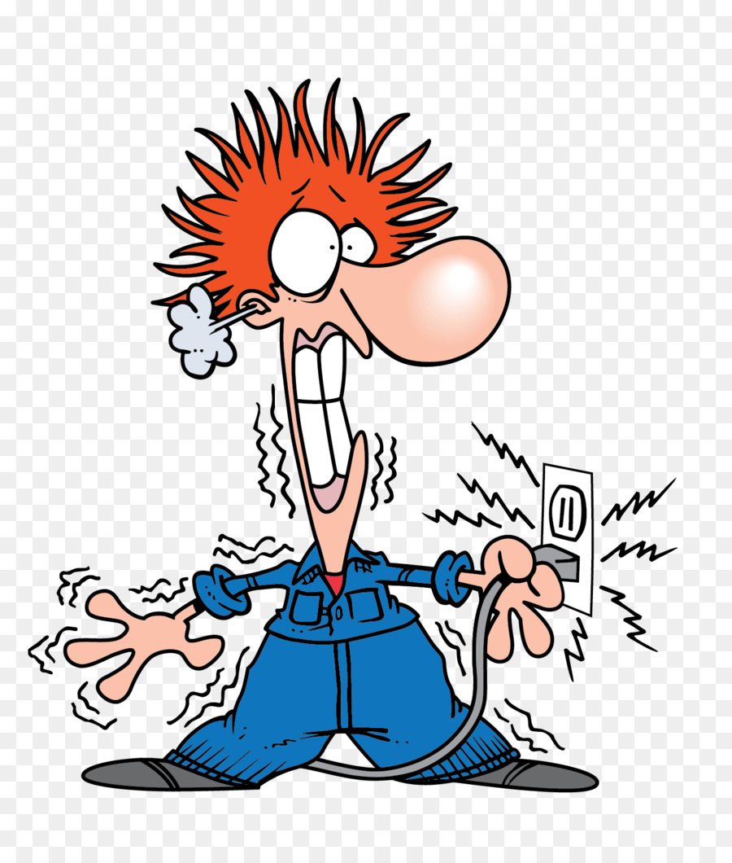
Техника «Напряжение-расслабление»

Slide 16

Техника «Замедленная съемка»

Slide 17
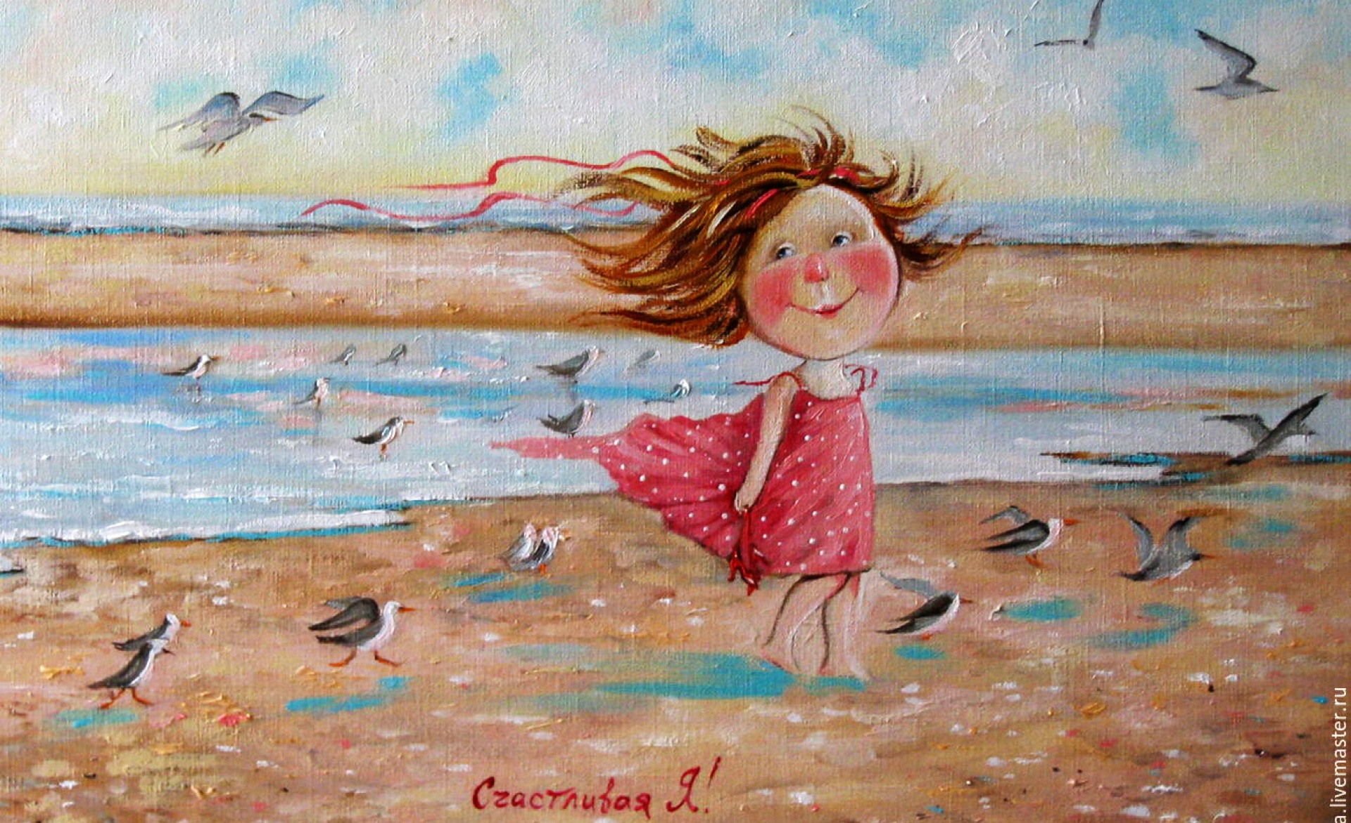
Техника «Родненькие вы мои!»

Slide 18
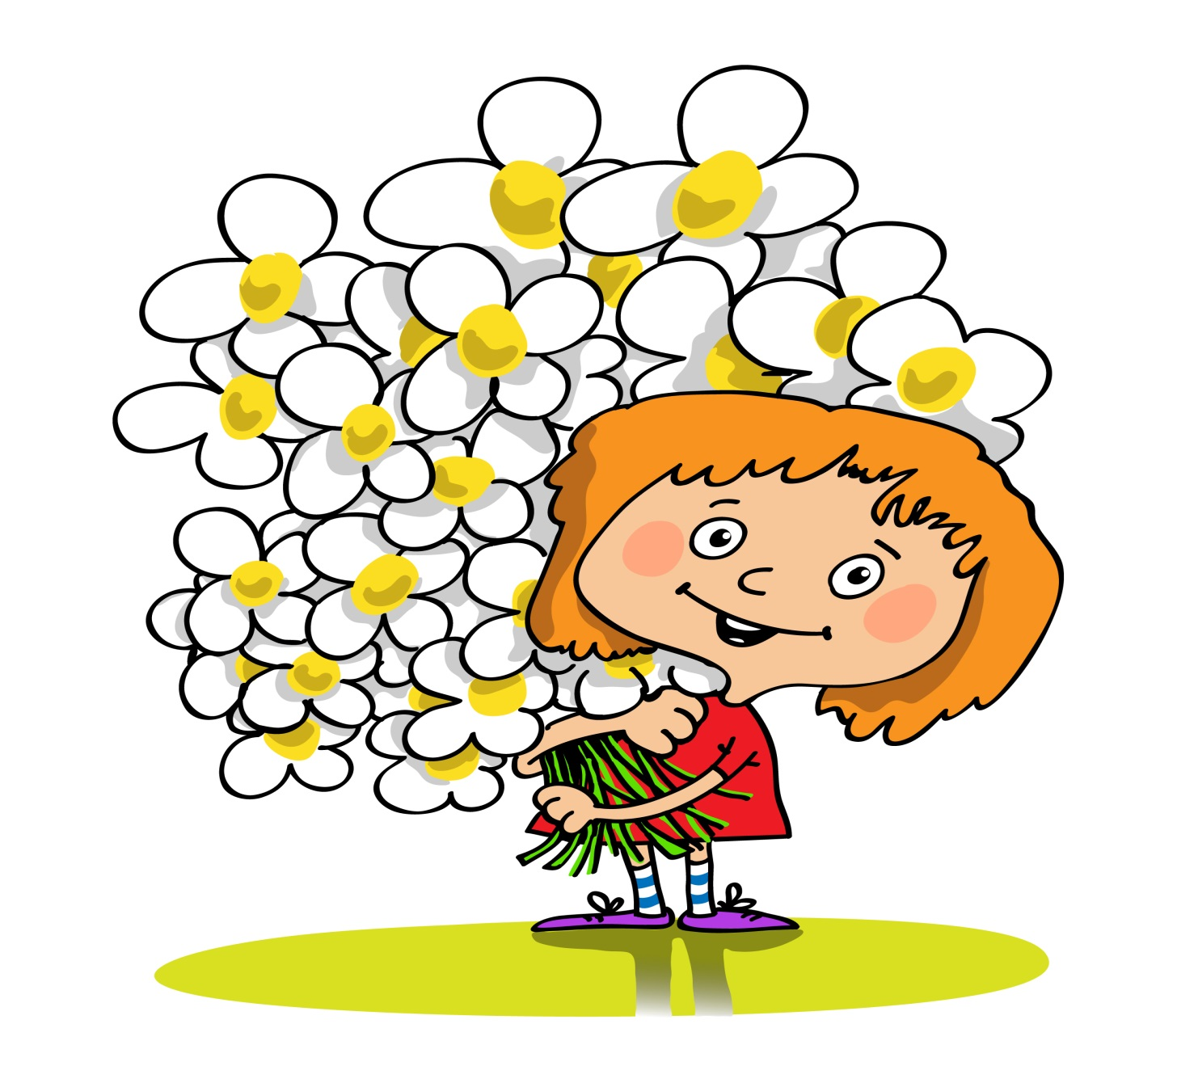
Техника визуализации «Вам букет»

Slide 19
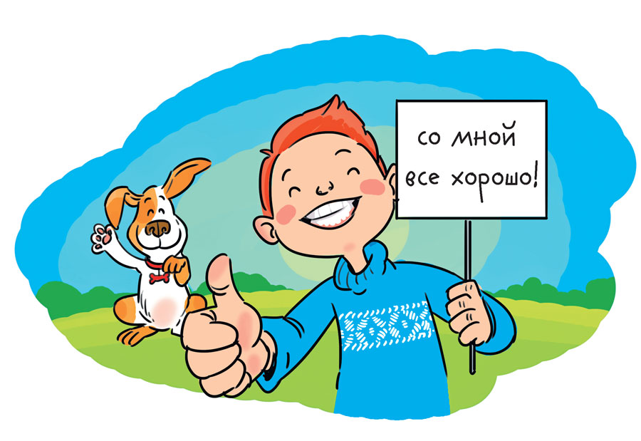
«Корсет уверенности»

Slide 20
Благодарю за внимание!
Что возьмете с собой?

